Slide 1
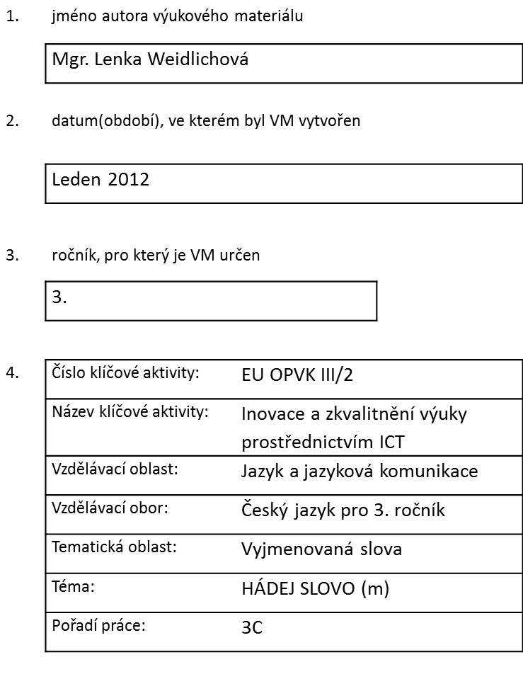
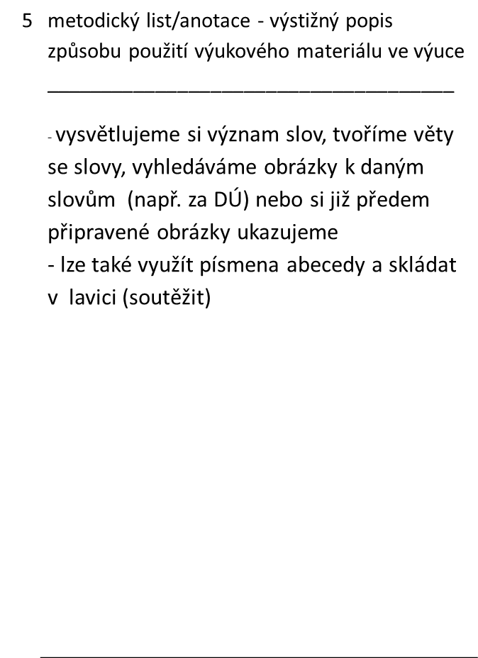

Slide 2
je to vyjmenované slovo
je to vodní nádrž na řece Vltavě v okrese Příbram
je to také zřícenina hradu u Lovosic

Slide 3
A
A
Ý
A
M
Ý

Slide 4
K
A
M
Ý
K
VODNÍ NÁDRŽ KAMÝK
ZŘÍCENINA HRADU KAMÝK

Slide 5
mořský živočich s měkkým válcovitým protáhlým tělem
lidově se nazývá ,,mořská okurka‘‘
živí se menšími vodními živočichy

Slide 6
U
U
Ý
U
M
Ý

Slide 7
S
U
M
Ý
Š

Slide 8
výběžek pevniny do moře či oceánu
obvykle bývá ze tří stran obklopen vodou

Slide 9
Y
Y
S

Slide 10
M
Y
S

Slide 11
město ve východních Čechách
má 10 231 obyvatel
narodil se zde Bedřich Smetana

Slide 12
I
I
Y
I
Y
L
I
T
Y
L

Slide 13
L
I
T
O
M
Y
Š
L
ZÁMEK LITOMYŠL

